Slide 1



Муниципальное бюджетное дошкольное образовательное учреждение
детский сад общеразвивающего вида № 8 станицы Ленинградской муниципального образования Ленинградский район
Волонтёрский экологический отряд «Зелёное движение»,
«Сделаем краше Кубань нашу».
ИННОВАЦИОННЫЙ ПРОЕКТ
Подготовила:
Михайличенко Ирина Николаевна

Slide 2
Цель: развитие у воспитанников высоких нравственных качеств путем пропаганды добровольного труда на благо общества и привлечение воспитанников к изучению природы и её охране, решение социально значимых проблем.
Задачи: * изучение природы и истории родного края;
* применение на практике знаний вопросов экологии и путей их решения;
* освоение навыков исследовательской деятельности;
* овладение нормами экологической культуры;
* развитие потребности в самообразовании и укреплении своего здоровья;
* формирование интереса к углубленному изучению окружающего мира;
* применение навыков экологического грамотного поведения;
* принятие участия в районных, краевых, российских экологических акциях и проектах.
ИННОВАЦИОННЫЙ ПРОЕКТ

Slide 3
Задачи:
*Формирование системы элементарных научных экологических знаний;
*Развитие познавательного интереса к миру природы;
*Воспитание гуманного, бережного, эмоционально-положительного отношения к природе у детей;
*Привитие трудовых природоведческих навыков;
Экологическое просвещение родителей;
*Формирование активной жизненной позиции защитника природы у детей и родителей.
ИННОВАЦИОННЫЙ ПРОЕКТ

Slide 4



Экологическое воспитание происходит через:
Экскурсии
Экологические
исследовательские
проекты
Творческие и интеллектуальные конкурсы
Экологические
акции
Экологические
праздники
ИННОВАЦИОННЫЙ ПРОЕКТ

Slide 5
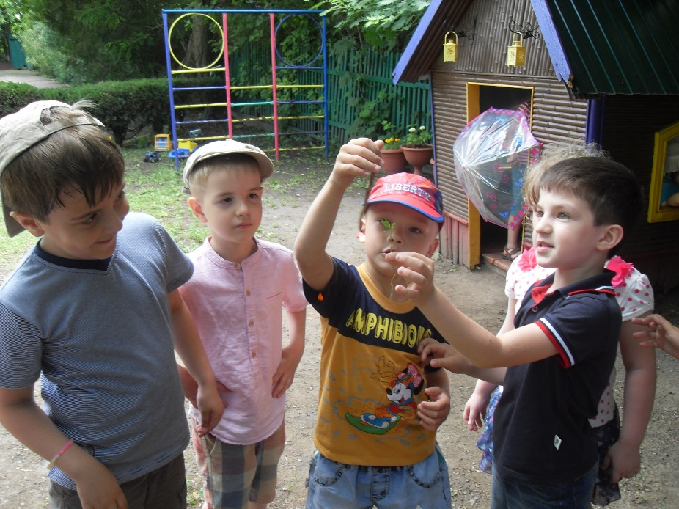
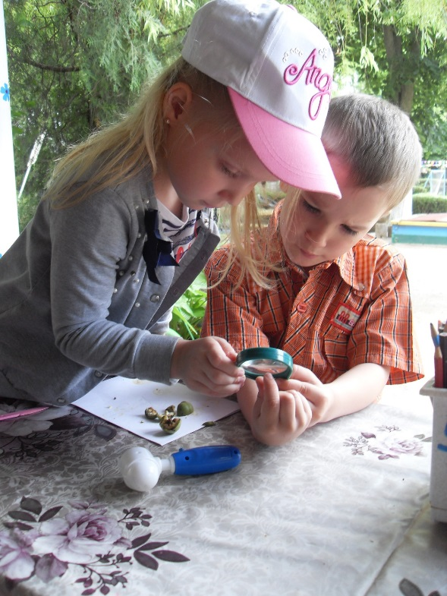
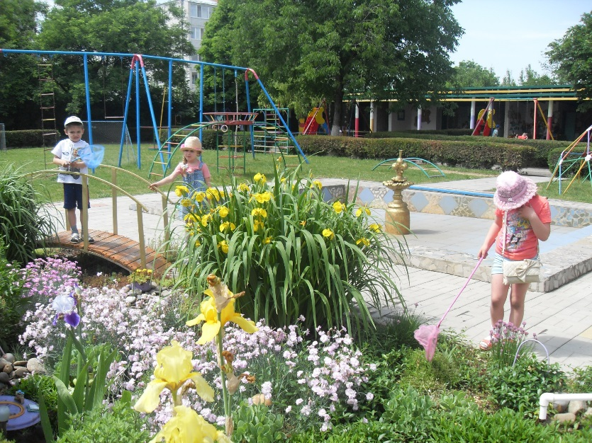
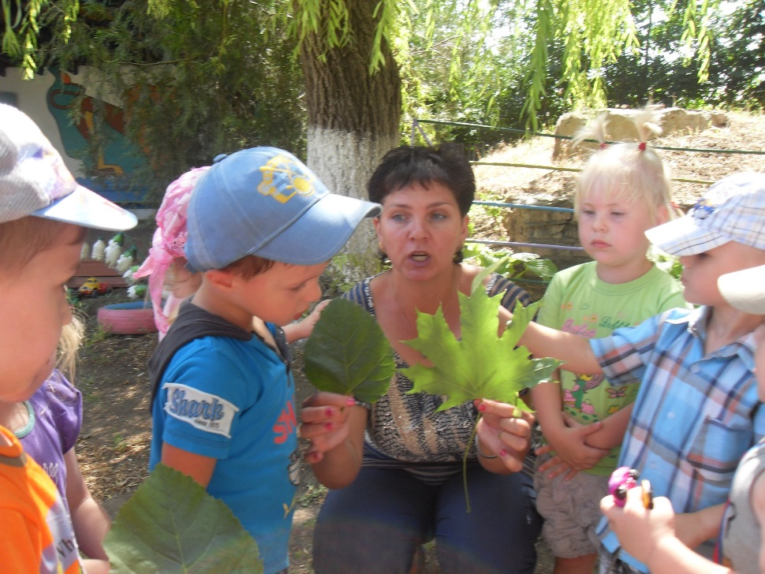
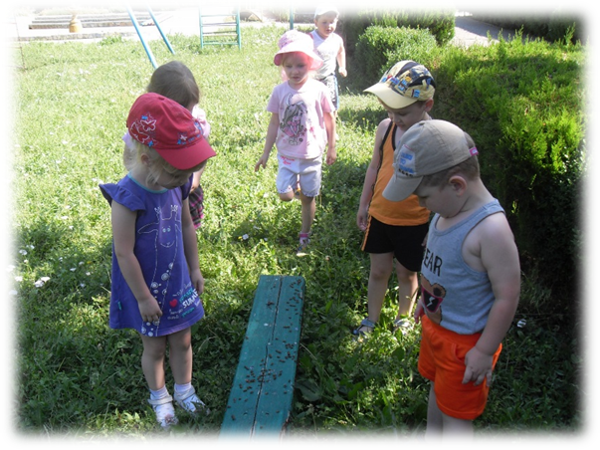
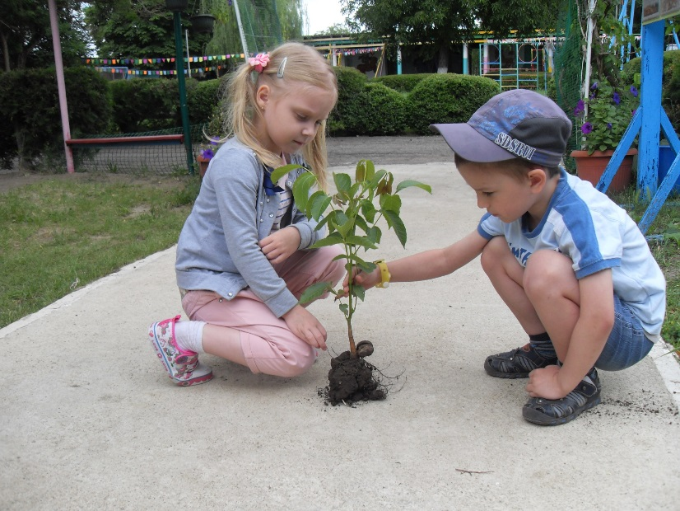
Юные исследователи
ИННОВАЦИОННЫЙ ПРОЕКТ

Slide 6
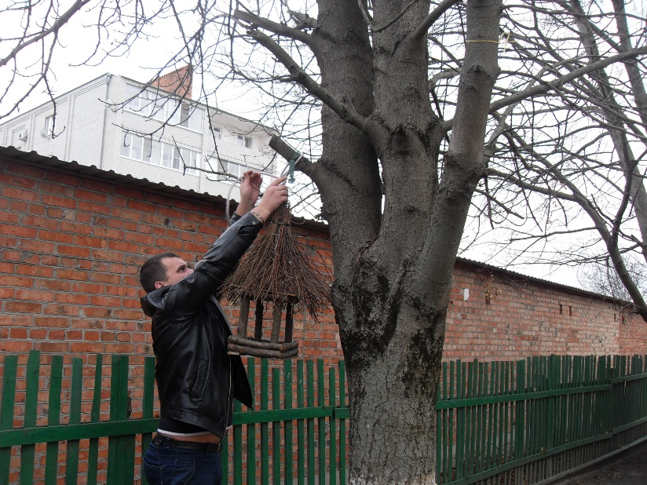
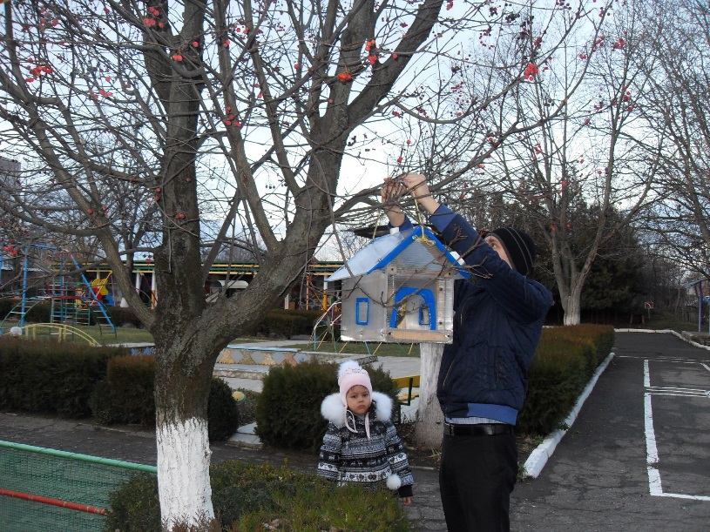
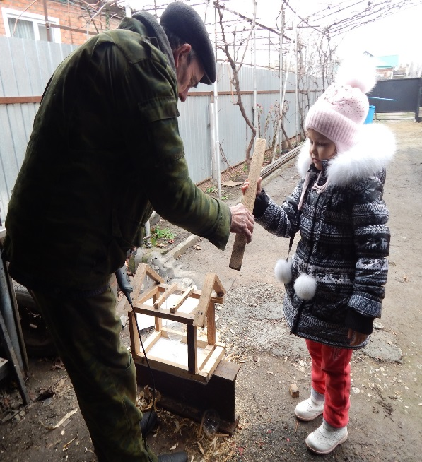
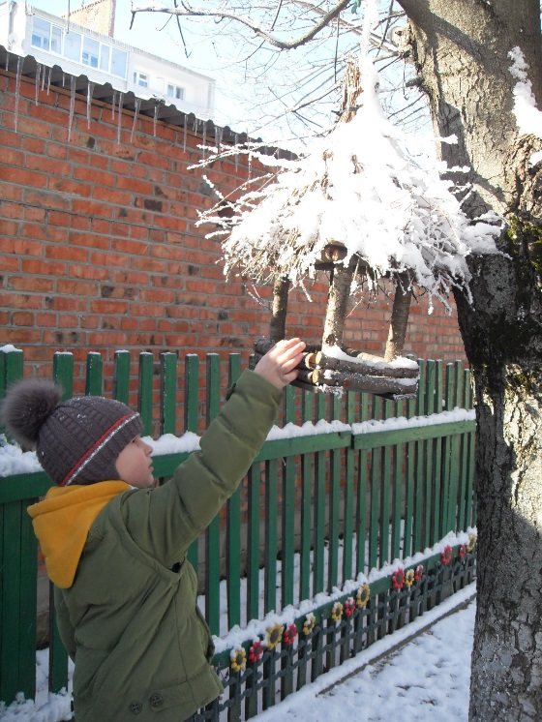
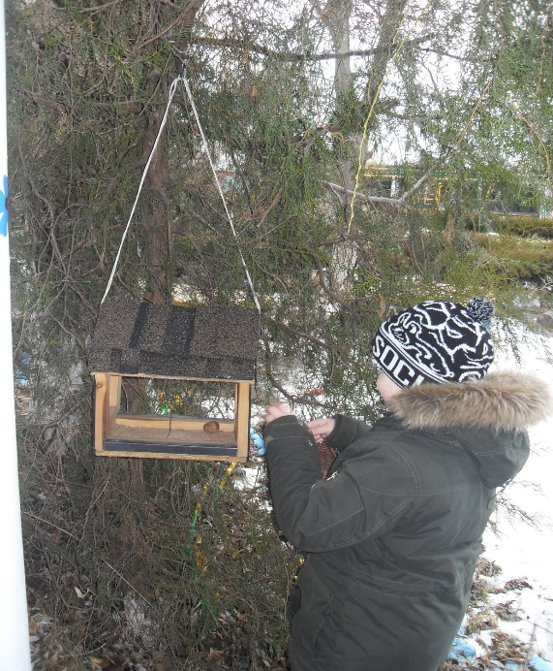
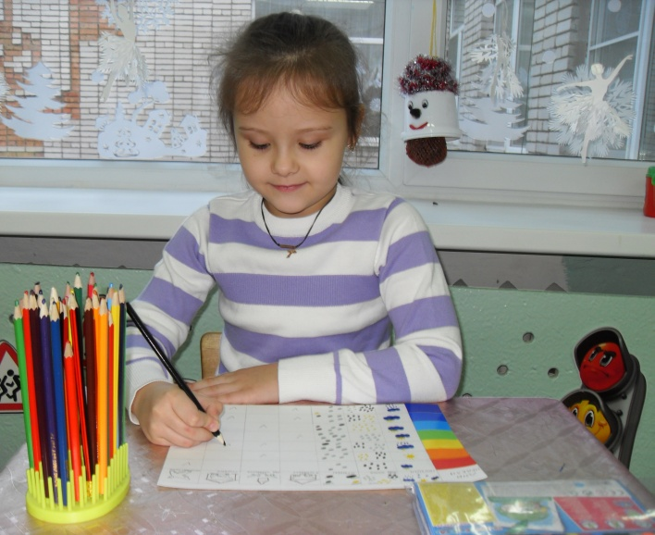
Птицам наша забота
Создаем условия для наблюдений
Записываем наблюдения
ИННОВАЦИОННЫЙ ПРОЕКТ

Slide 7
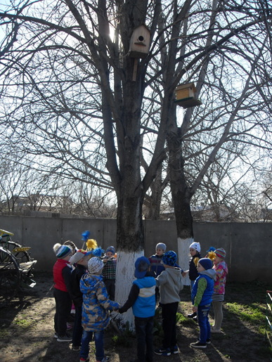
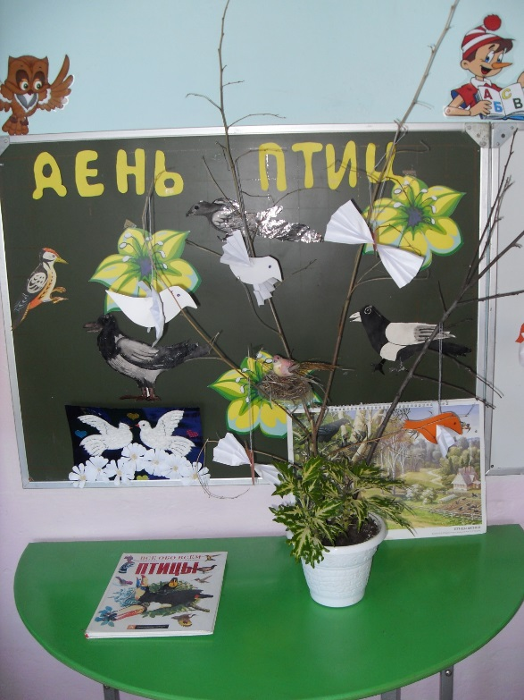
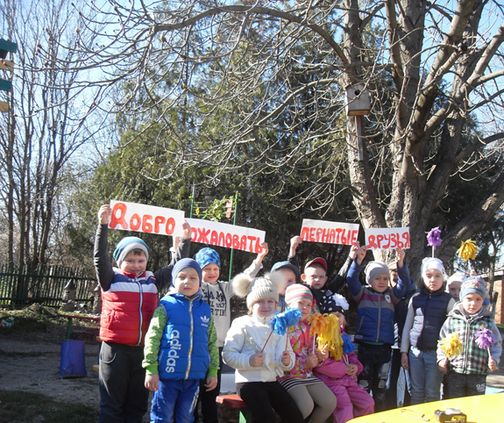
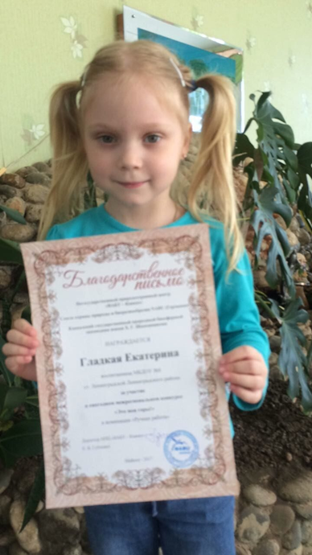
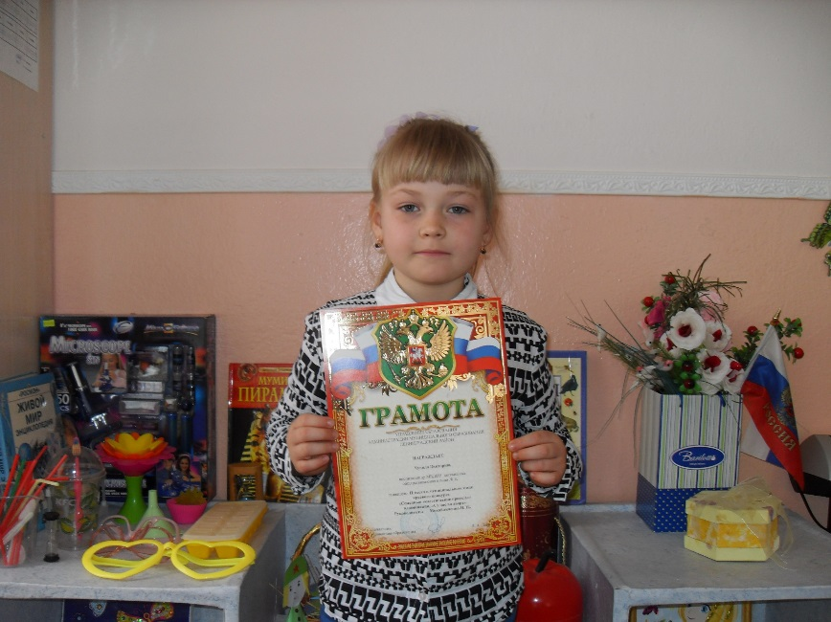
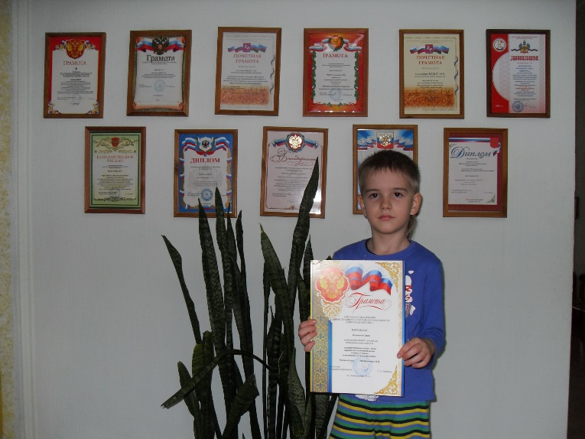
Наши результаты:
ИННОВАЦИОННЫЙ ПРОЕКТ

Slide 8
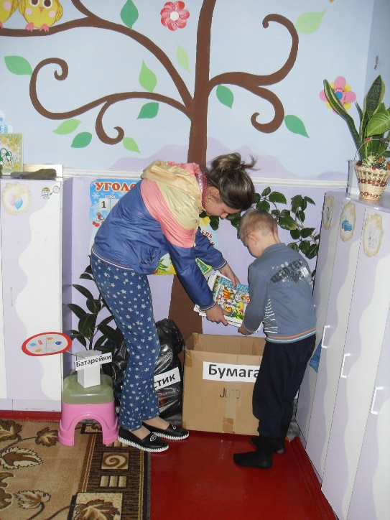
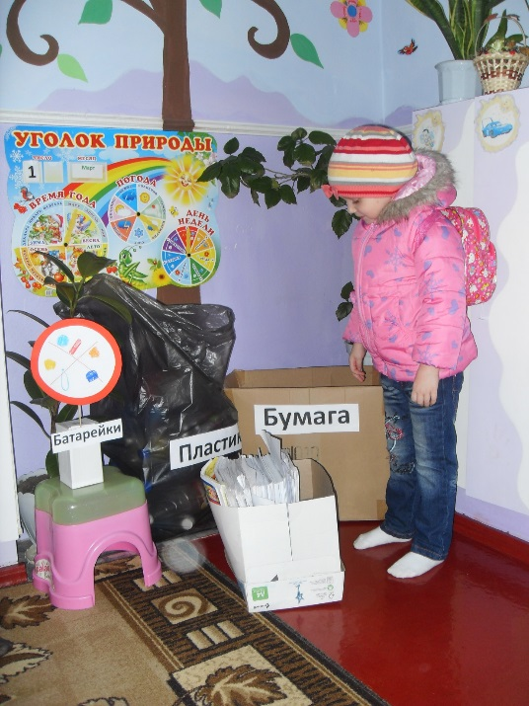
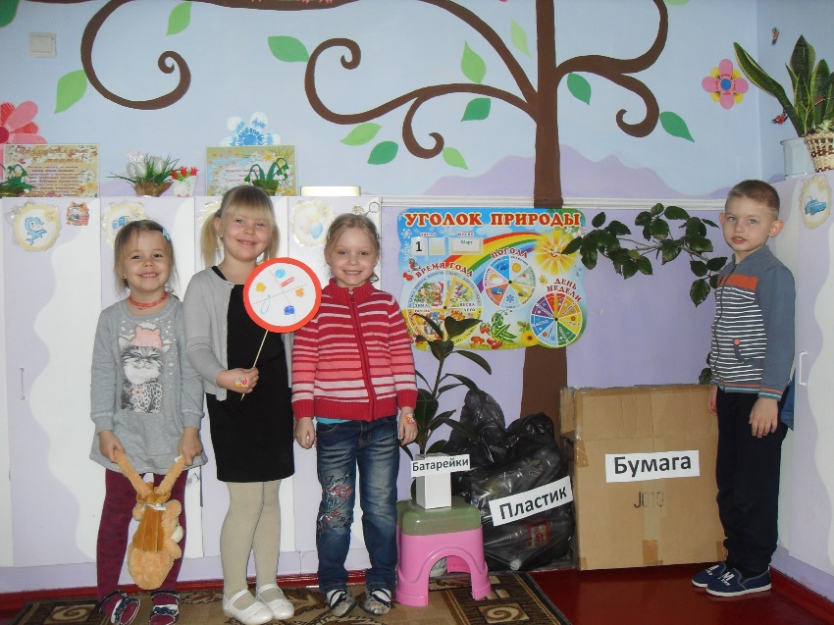
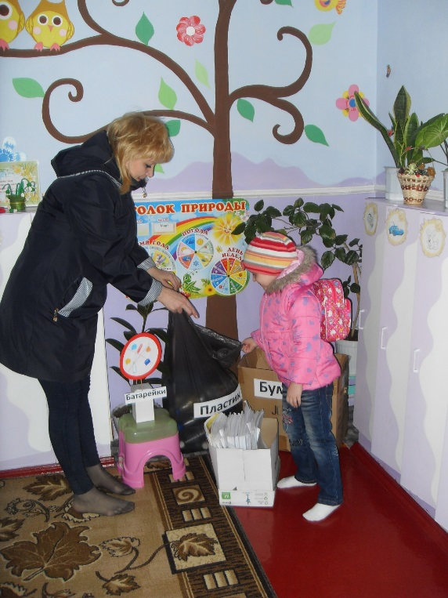
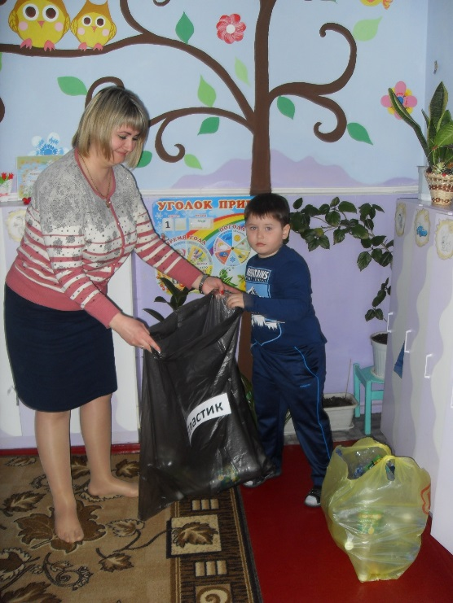
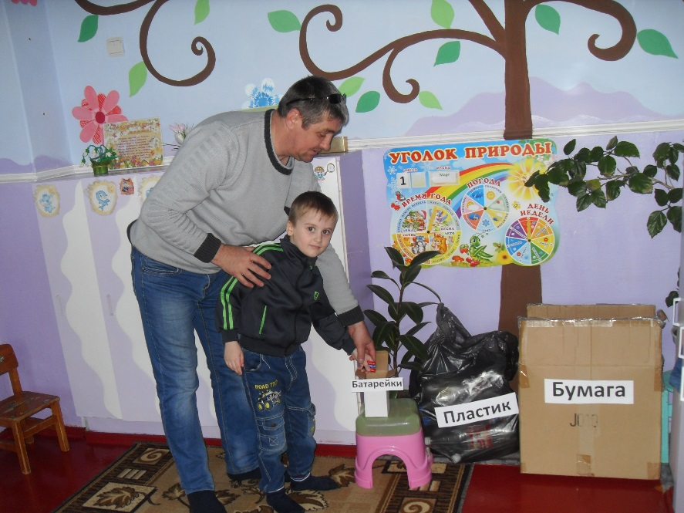
«Утилизация»
ИННОВАЦИОННЫЙ ПРОЕКТ

Slide 9
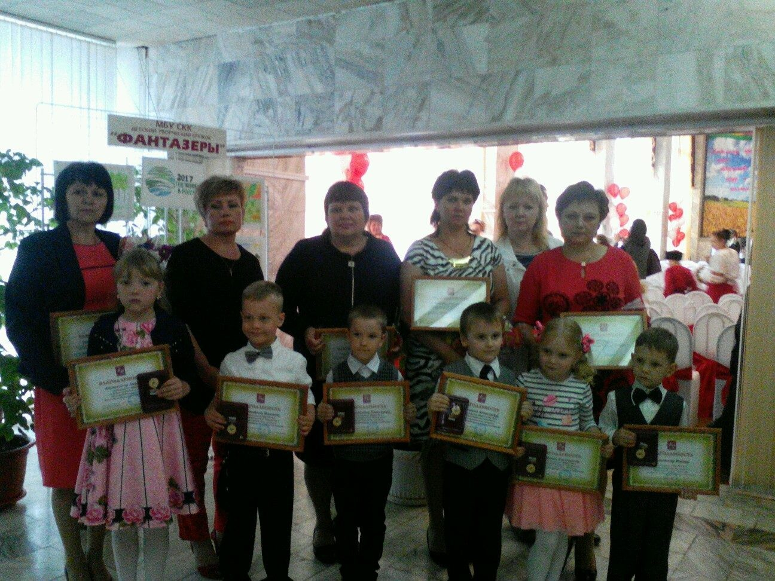
Ребята получили
свои награды
ИННОВАЦИОННЫЙ ПРОЕКТ

Slide 10
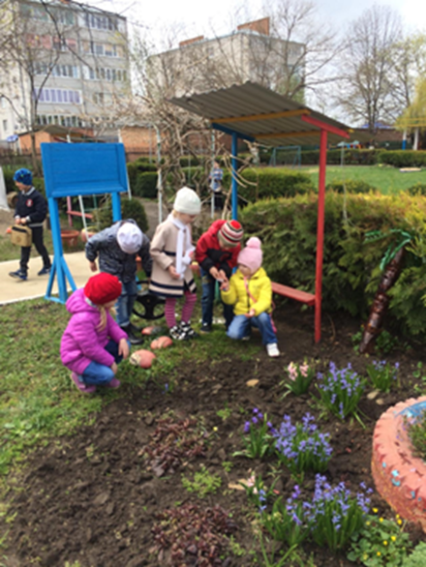
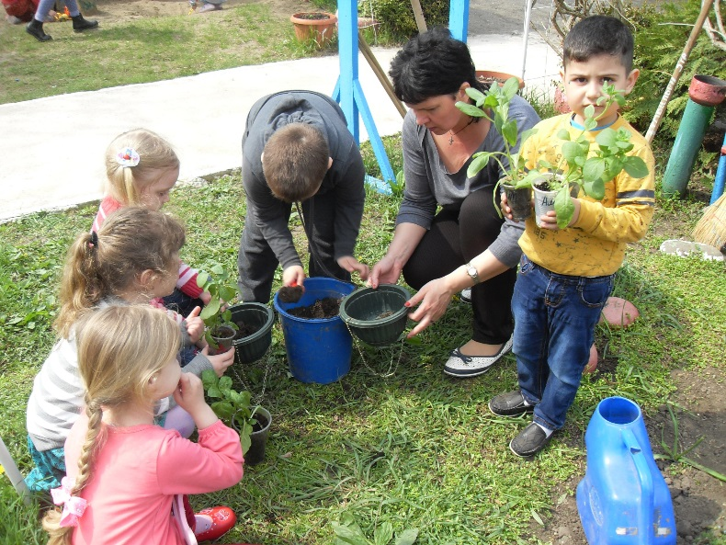
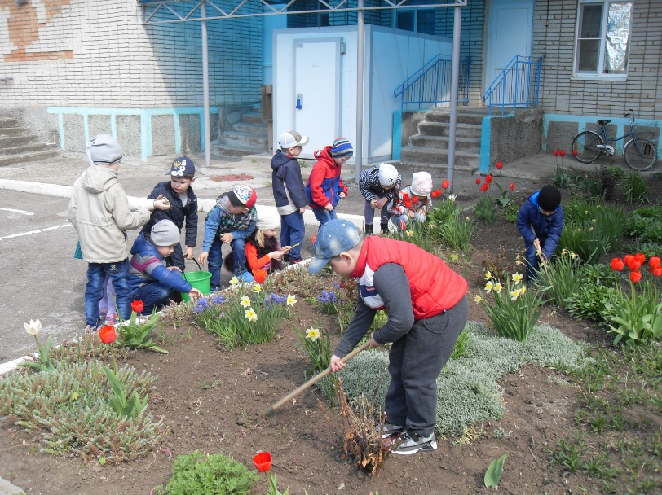
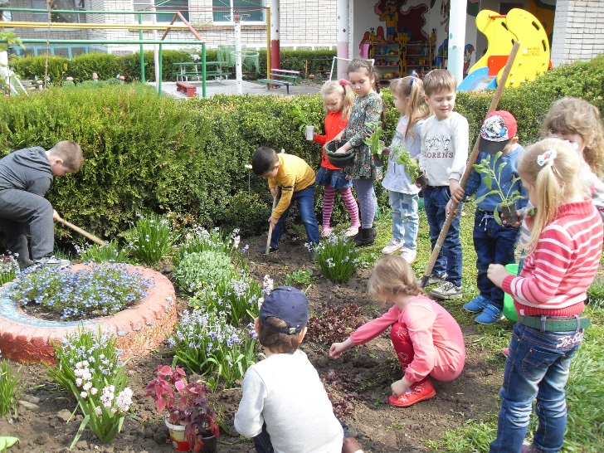
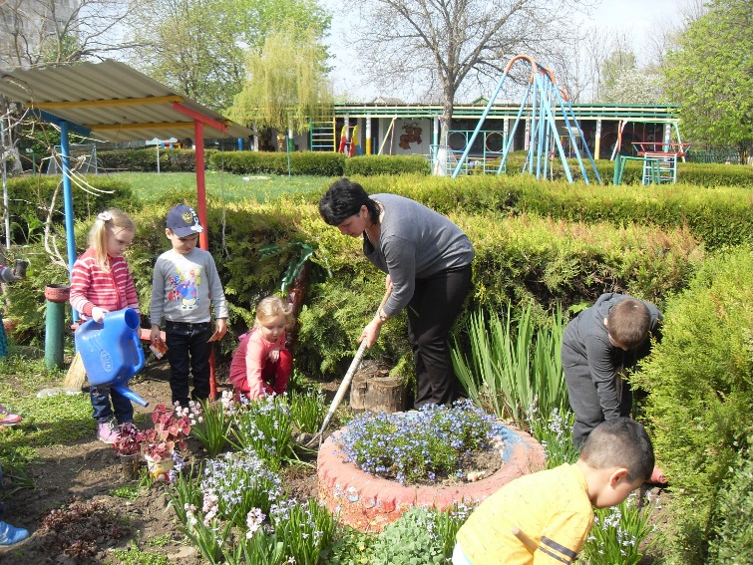
Акция «Первоцветы"
ИННОВАЦИОННЫЙ ПРОЕКТ

Slide 11
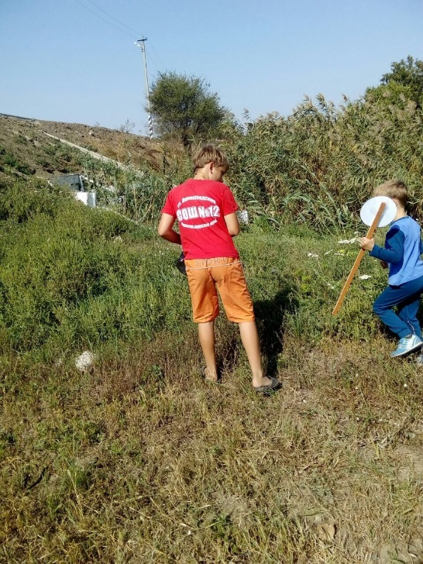
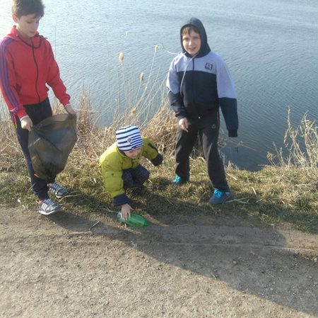
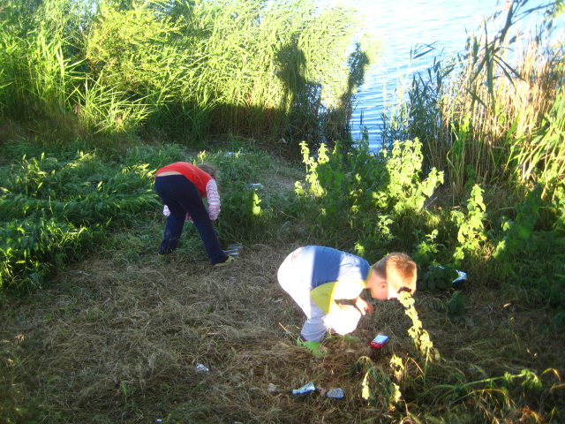
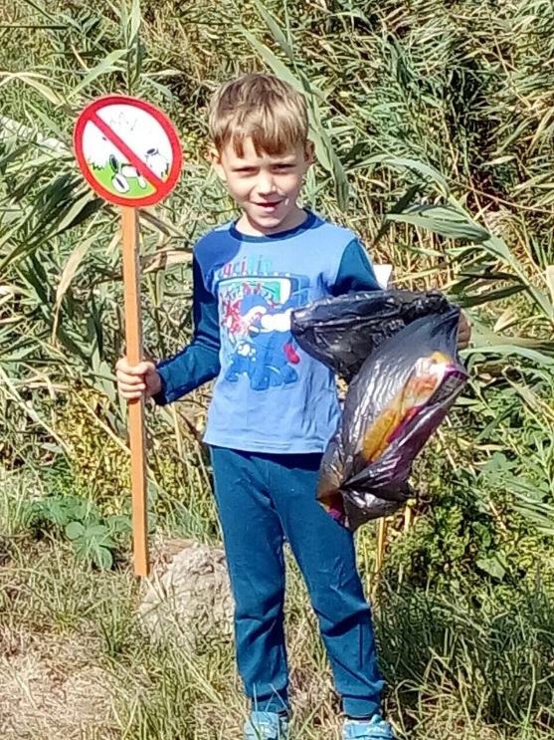
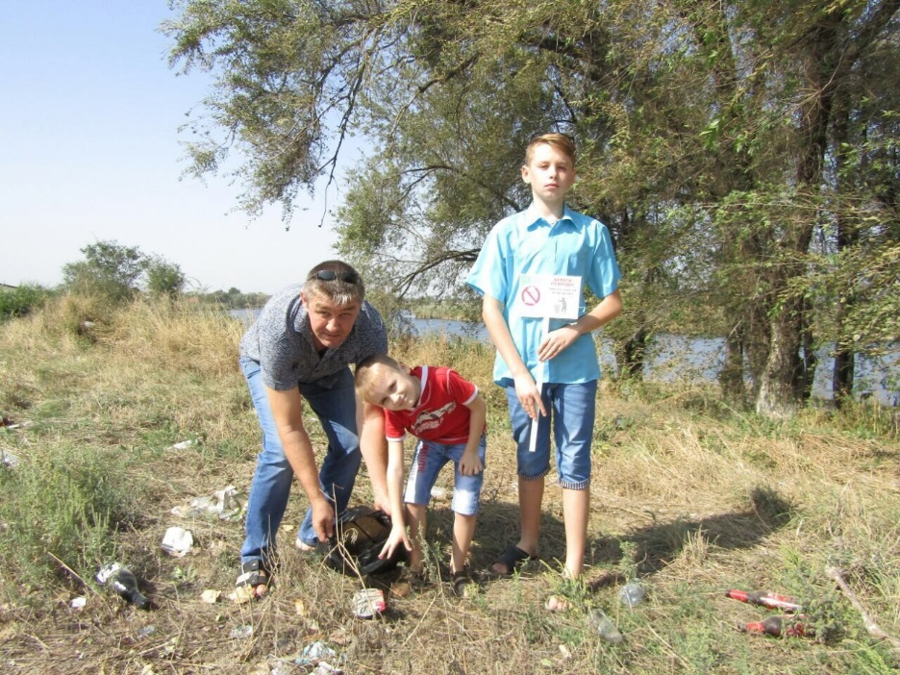
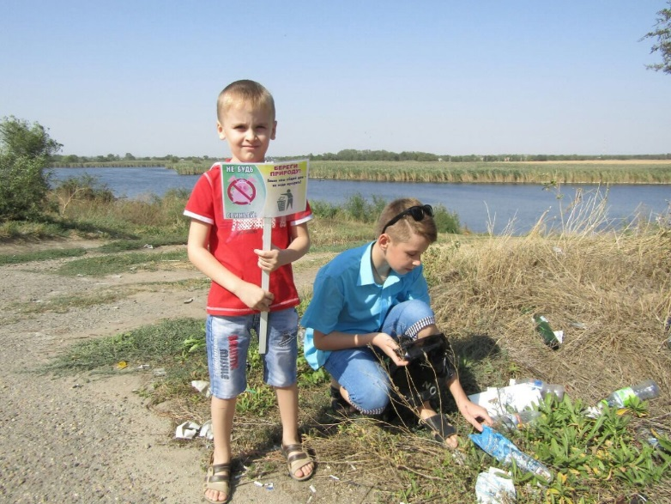
Акция «Чистые берега»
ИННОВАЦИОННЫЙ ПРОЕКТ

Slide 12
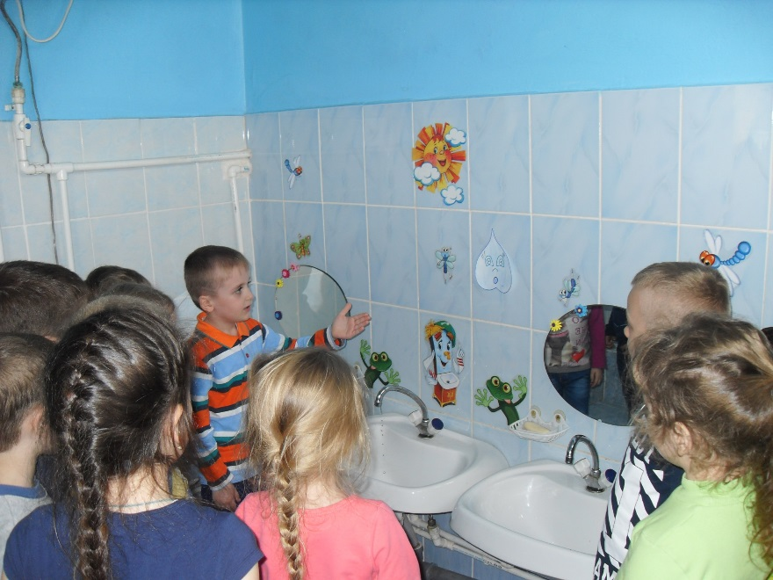
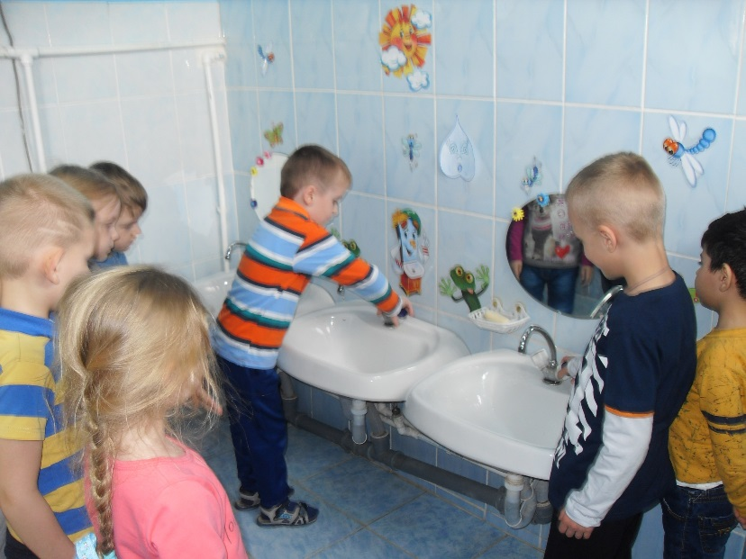

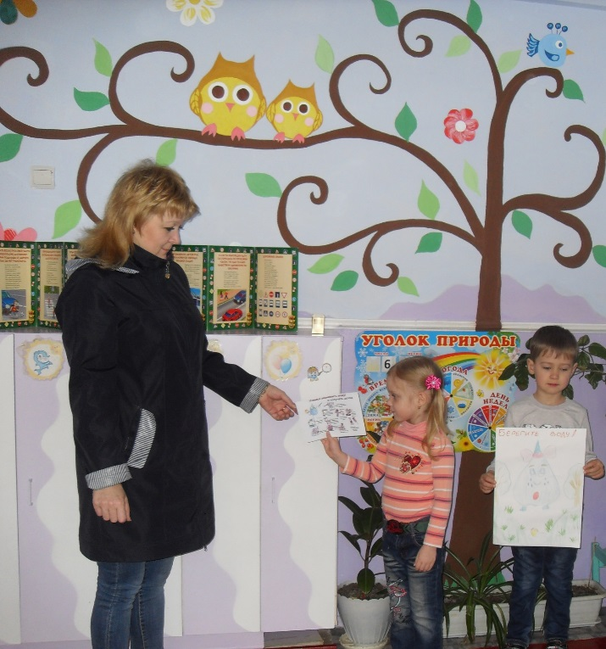
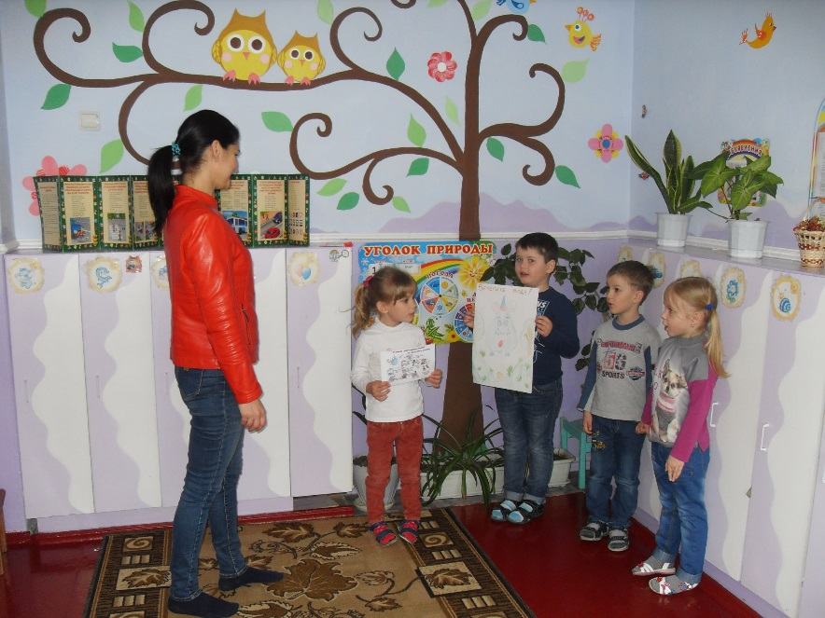

Акция «Берегите воду!»
ИННОВАЦИОННЫЙ ПРОЕКТ

Slide 13
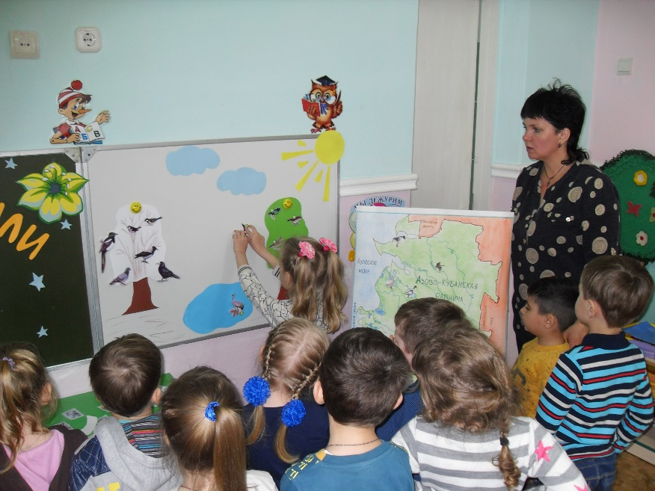
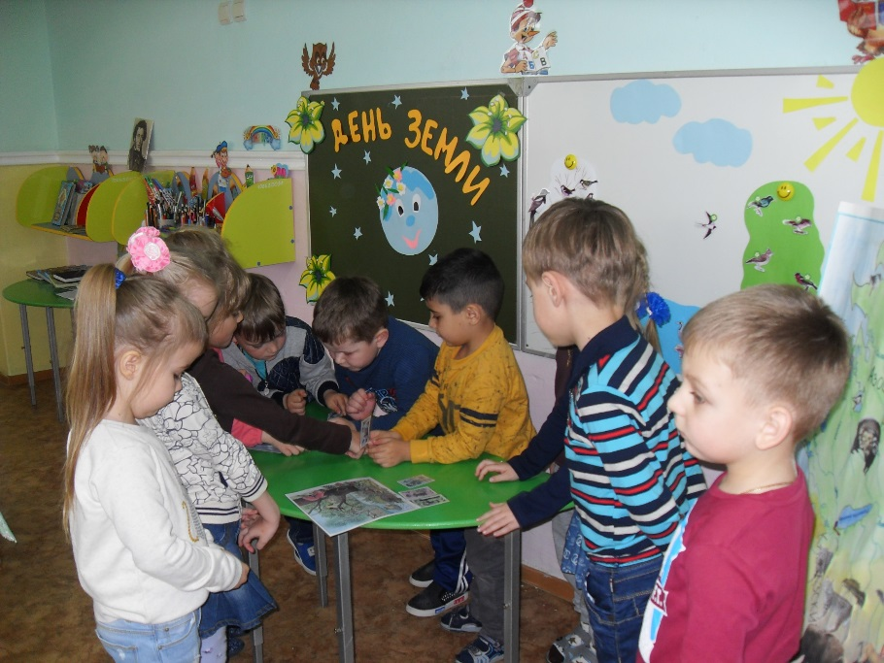

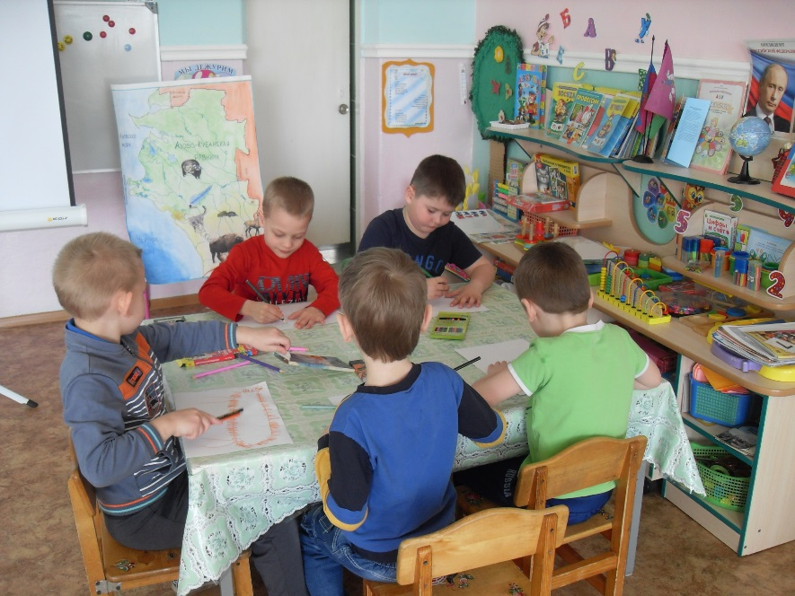
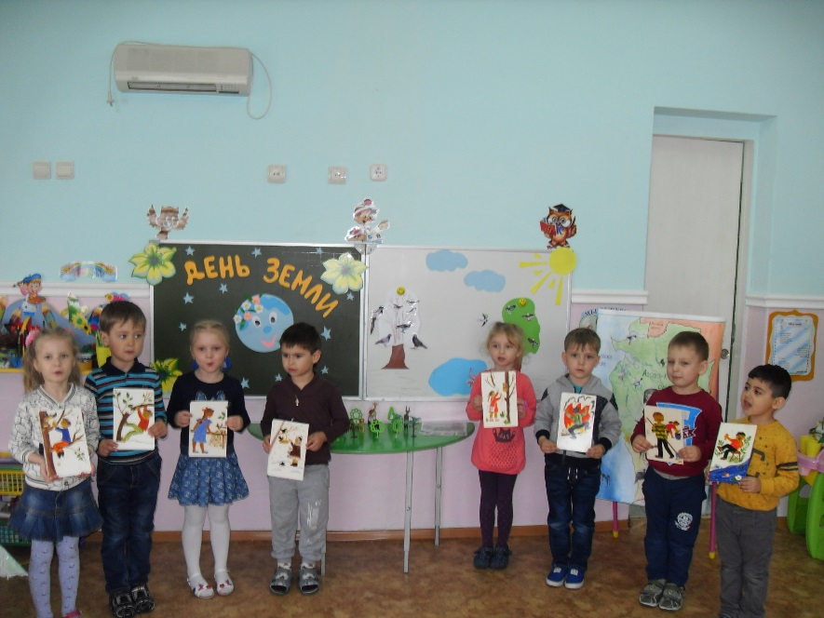
День Земли
ИННОВАЦИОННЫЙ ПРОЕКТ

Slide 14
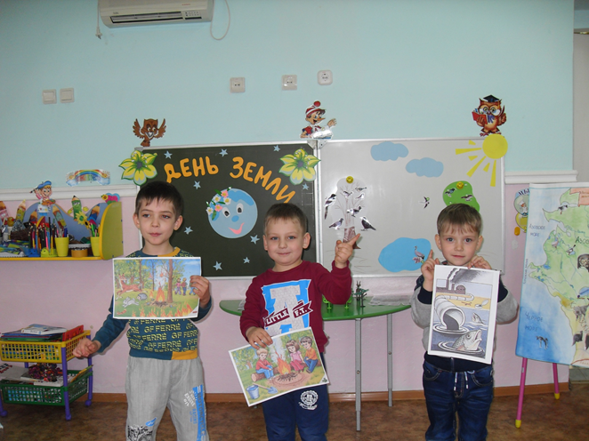
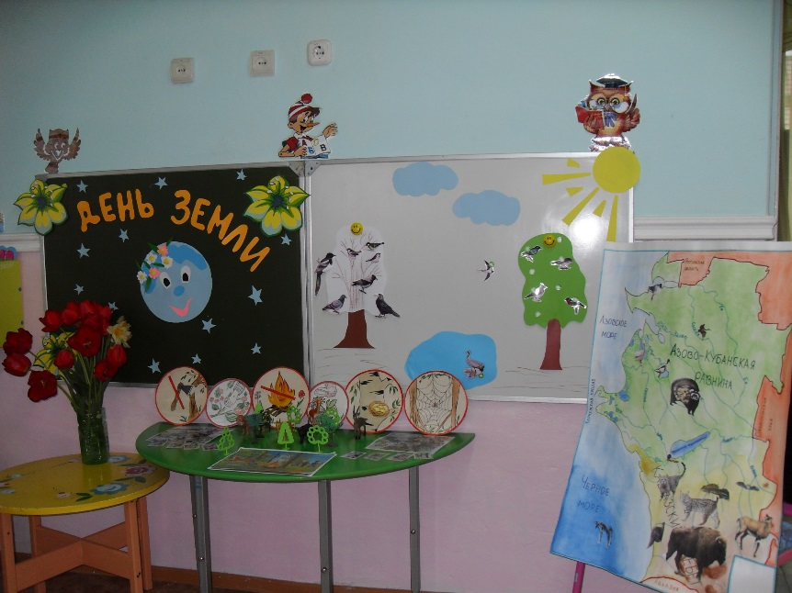

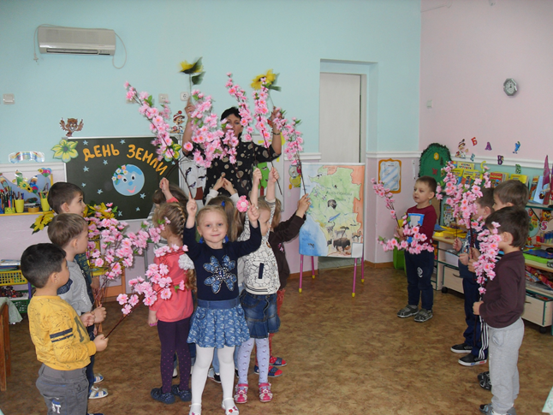
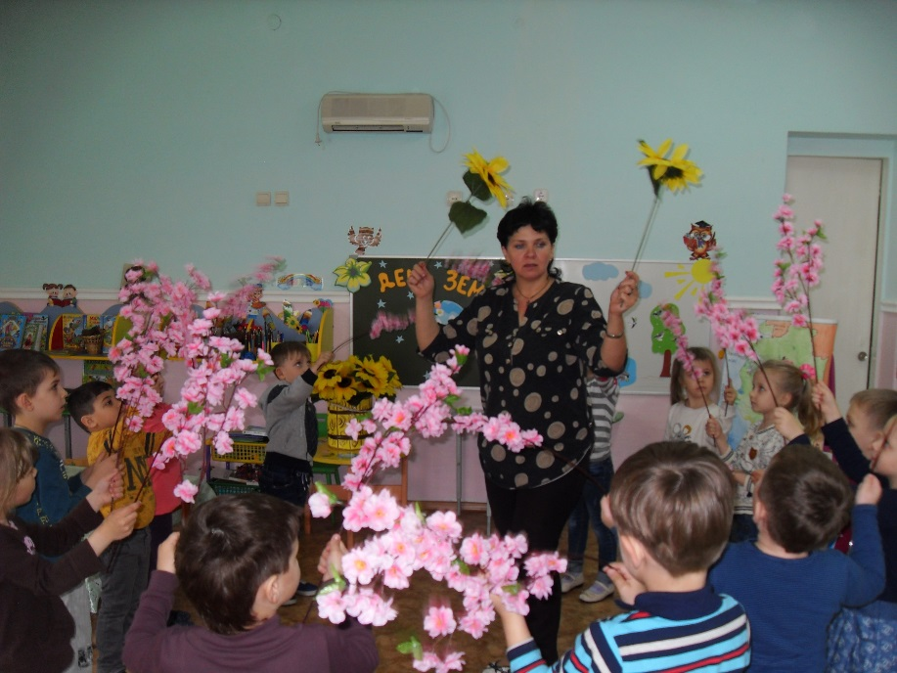
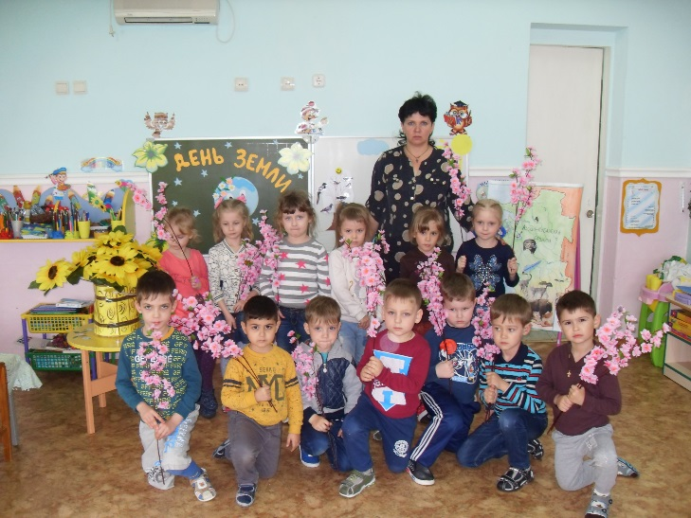
ИННОВАЦИОННЫЙ ПРОЕКТ

Slide 15

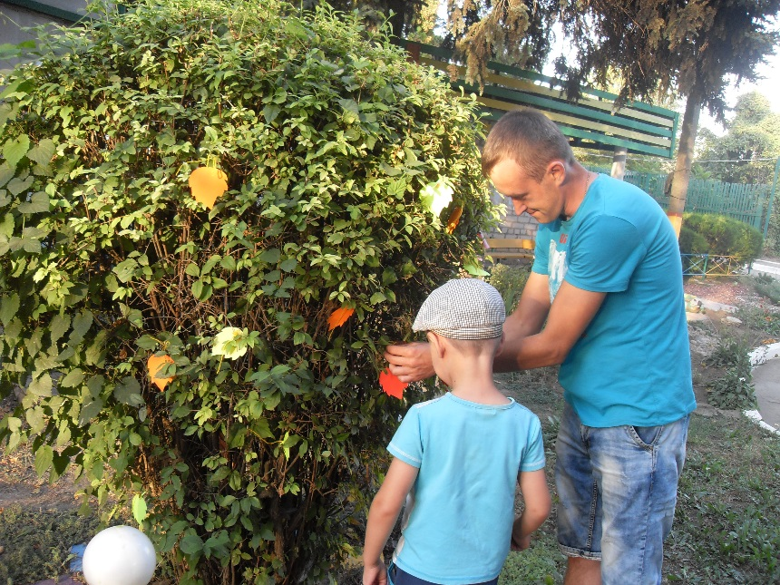




ИННОВАЦИОННЫЙ ПРОЕКТ

Slide 16



ИННОВАЦИОННЫЙ ПРОЕКТ

